Slide 1
1. 公司卓越绩效目标，通过企业架构落地

Slide 2
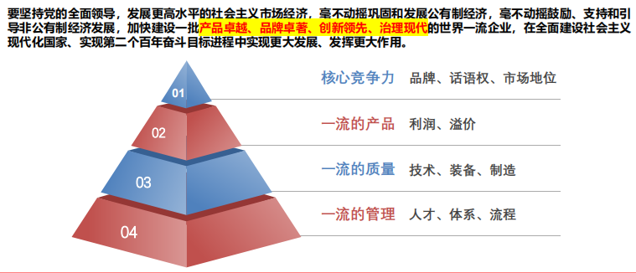
公司通过卓越绩效引入，全面建设世界一流企业
“卓越绩效”战略
业务
能力
业务流程
落地
业务需求
组织架构/绩效
数字化IT架构固化

Slide 3
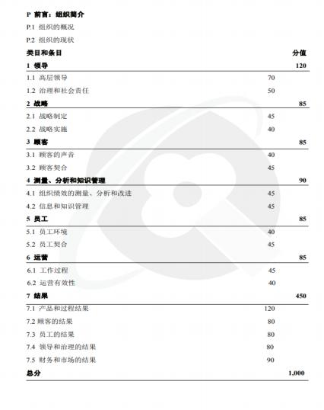
卓越绩效 落地 需要战略、业务能力、组织、流程、数字化系统统一规划，分步实施
从领导、战略、客户与市场、人力资源、流程管理、绩效考核7个方面落地，打通“任督二脉”
避免重复投资，孤岛/烟囱项目，局部优化/全局低效的情况
战略
企业架构
业务架构
业务能力
资源分布
流程模型
企业架构
绩效考核
治理管控
组织架构
数字化IT架构
应用架构
数据架构
IT基础设施

Slide 4
企业架构是系统的描述、分析、改变企业的结构和组成，从而达到实现企业目标的 方法
企业架构 = 业务架构 + IT/数字化架构（任督二脉）
业务
公司战略
What： 企业想做什么？
高管层
商业模式，企业目标
KPIs
业务架构
How： 企业如何做事？
业务管理/业务架构师
企业
架构
范畴
转化
运营指标
数字化IT架构
IT What：IT系统需要做什么？
自动化/监控
IT 架构师
反馈
实现
Business How: 业务怎么做
IT How：IT系统怎么做支持业务部门操作
日常运营、IT系统
IT
操作人员
IT 开发
Notes:
Business Architecture is a top-down, business driven approach to business design and transformation.
Uses the vocabulary of business, and allows business people to reason about and plan business design and transformation
Green Statement
It spans both the Strategy and Operational models for a Business.
It provides a necessary, but not sufficient, input specification for those elements of the Operating Model that a business decides to automate as part of a Business Transformation.
Business Architecture is an emerging industry term (Gartner, Forrester and others are starting to take it upon themselves to define it), but WE should be defining it to our advantage!
I WANT TO THE MOST COMMON QUESTIONS
Address the BA/SOA linkage – BA is targeted at understanding what a business should do (i.e. what are the xform choices – and making the choice). Once we know what to do, SOA is the HOW
=================================== =================================== =================================== ====================================
The Model-driven business transformation framework was used to define the scope of Business Architecture.
It provides a useful differentiation between the business and IT. Business Architecture is scoped to be the top two layers, both of which are independent of IT and automation – i.e. they are modeled using the vocabulary and concepts of business, not IT.
They describe what the business does, not how the strategy is used to drive transformation or how operations are implemented
The next chart provides more detail on the top two layers, the Business Architecture domain…
Leo Marland: “…the difference (subtle I admit) between a) translating a Business Architecture into an IT based solution as per MDBT, and b) the idea of embedding business knowledge in solution assets and the construction process. To me this connects with what I was pressing for in the idea of Business Architecture artifacts as central to our solution assets.”

Slide 5
领域专家的是企业架构落地的重要力量
业务领域能力
规划架构能力
本领域深厚的经验和知识
行业深刻理解，解决问题
引领本行业的发展和前进
很强领导力/沟通/分析能力
制造专家、国际业务专家、财务专家、
供应链专家、安全专家、IT专家、人力资源、
数字化专家、业务架构专家、等等
很强的企业规划、设计能力，掌握企业架构、流程等设计方法和经验
快速学习和理解能力，团队工作能力
项目规划、管理和实施能力
战略分析、业务能力设计、流程设计、组织架构设计、等等
复合型专家
团队合作
数字化流程设计，需求分析，架构设计
数字化学习能力、主动性、变革力
数字化专家、业务架构专家
外部项目式 / 内部主导式 / 过渡式
数字化能力

Slide 6
数字化能力是当前企业转型的关键 - 数字化成熟度提升的层级
“目前大约 70% 的数字化转型已涉及 AI，但只有 30% 左右真正实现了 AI 对业务模式的重构。”
“智能化”
4
数字化成熟度越高，业务价值越大
“面”
数字智能
3
“线”
数据平台
数据与业务的融合
数据与AI、管理结合
智能数据化阶段
2
数字化运营
数据能准确收集和分析
数据平台化，支持业务运营和决策
完善数据治理体系
“点”
1
业务场景
业务流程数字化
全面数据化启动
业务关心且紧迫
明确定义的问题
投入后能够产生价值

Slide 7
“人人都是架构师”：有设计就需要架构 - 各个维度的对齐，才能实现卓越绩效战略
战略规划，运营，财务，人力，IT 管理者都需要架构思维，了解企业架构原理
过程、方法、工具对齐，统一、一致地设计和改进企业运营
在业务和IT数字化双轮驱动之间对齐
可靠的方法和转型设计，以便在转型不同阶段的对齐
自上而下指导、自下而上的优化，企业管理者和员工价值对齐
企业架构工具共享信息，信息对齐

Slide 8
2. 企业架构概要介绍
EA Introduction

Slide 9
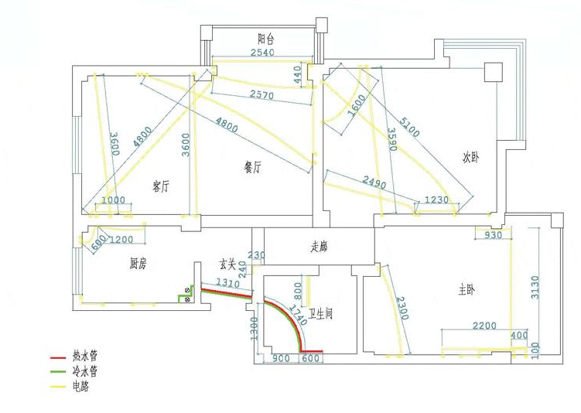
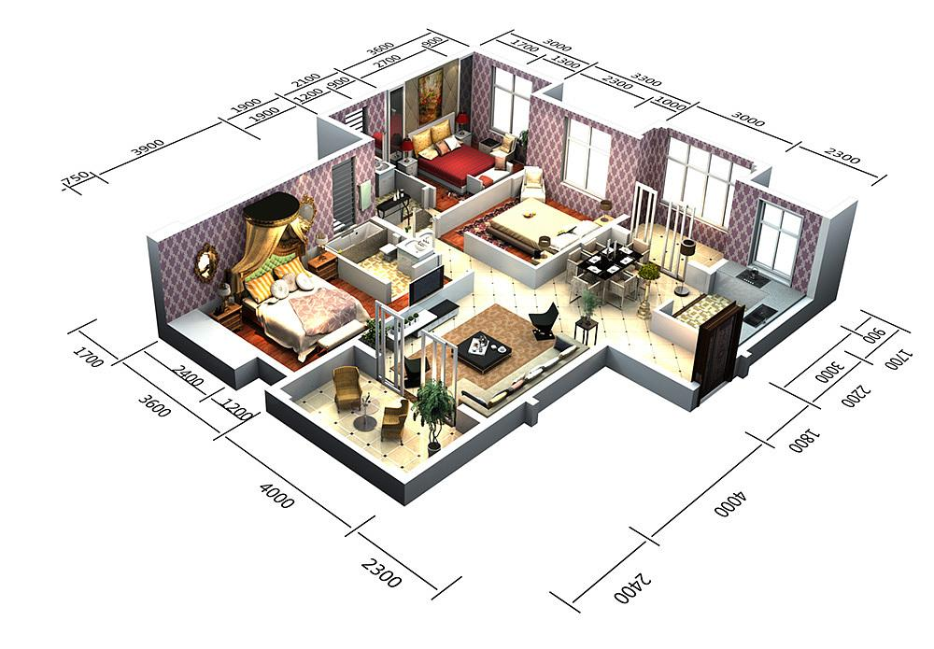
“架构”是一种抽象方法 有不同的视角和维度
结构图（原始/改造）
电路图
水管图
平面布置图
吊顶图

Slide 10
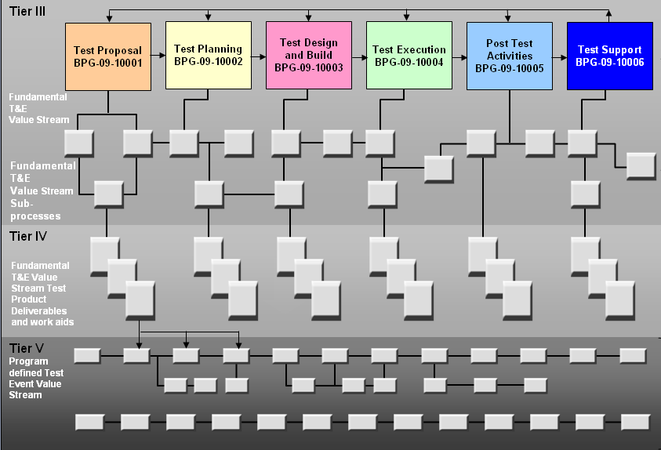
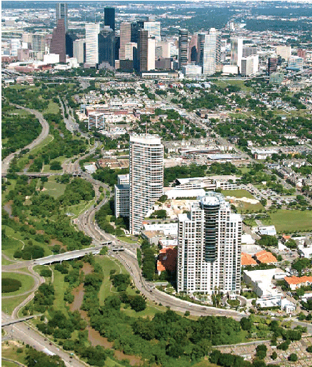

Architecture Concept
自生长的架构 V.S. 有设计的架构
BPI
D-DOC
BPI
D-DOC
D-DOC
D-DOC
UG
BOS
UG
D-DOC
D-DOC
BPI
D-DOC
BOS
BOS
BPI
D-DOC
D-DOC
UG
D-DOC
D-DOC
BPI
BOS
BOS
BPI
BPI
UG
D-DOC
BPI
UG
UG
D-DOC
UG
UG
UG
BPI
UG
UG
BOS
BPI
D-DOC
BPI
D-DOC
BPI
BOS
UG
D-DOC
BOS
UG
UG
UG
UG
它们都是架构
Thousands of Process Documents
Independent/Unstructured
Architected

Slide 11
企业管理中的企业架构定义
“企业架构是关于理解所有构成企业的不同业务功能元素，以及这些元素怎样相互关联的”
The Open Group
“企业架构是论述业务、管理流程、信息技术当前和将来关系的文档或蓝图”
美国管理和预算办公室（MBO）
“企业架构是通过创建、沟通和提高用以描述企业未来状态和发展的关键原则，来把商业远景和战略转化成可操作的企业变革过程”
Gartner Group
业务架构核心抓手：
业务能力建模 + 组织权责匹配 + 业务流程梳理
企业架构落地的核心逻辑：
先沉淀业务能力（企业能干什么）
匹配组织与权责（谁来负责干）
再优化业务流程（事怎么高效干）
“以客户为中心”的战略
业务
架构
信息数据架构
应用架构
基础设施架构
企业架构是从业务和数字化角度准确诠释企业是如何运营的

Slide 12
企业架构设计的经验
企业架构不是纸上画图、不是概念堆砌，是把业务能力沉淀下来、把业务流程顺畅起来、把管理权责清晰起来，用体系化方法支撑企业长期稳健精进与规模化落地推广。
企业架构的设计原则
架构设计既要注重结果，也要注重过程，要“知行合一”
要始终坚持架构设计是衔接业务战略、业务需求与IT技术实现之间的“桥梁”，使二者通过架构设计可以紧密结合，目标一致的服务于最终客户
不断调整与完善架构设计方法
需要不断的实践，获得经验、技巧、最佳实践，做到“心法合一”；架构设计工作同样有自身的规律和方法，要熟悉架构设计的方法与过程控制
没有一成不变的方法，要根据外部条件的变化，对方法进行裁剪，“合适”就是最好的
掌握必要的技能
行业知识、业务知识、架构思维和方法、流程设计、数字化知识、AI知识……

